Slide 1

Konstrukce trojúhelníku podle věty sss
Tematická oblast | Planimetrie
Datum vytvoření | 3. 11. 2012
Ročník | 2. ročník osmiletého gymnázia
Stručný obsah | Příklady na konstrukci trojúhelníku podle věty sss
Způsob využití | Postupně procházíme jednotlivé snímky, rozbory a postupy příkladů se odkrývají postupně po kliknutí. Snímek s výslednou konstrukcí obsahuje též dílčí kroky konstrukce.
Autor | Mgr. Rudolf Brucháček
Kód | VY_32_INOVACE_25_MBRU07
Gymnázium a Jazyková škola s právem státní jazykové zkoušky Zlín

Slide 2
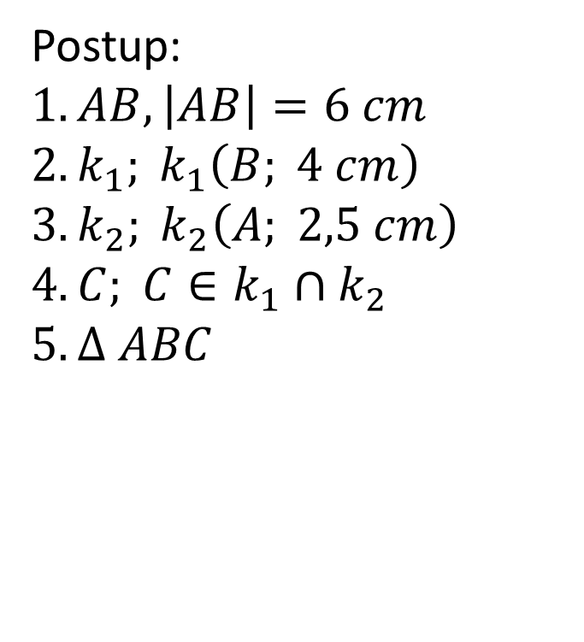
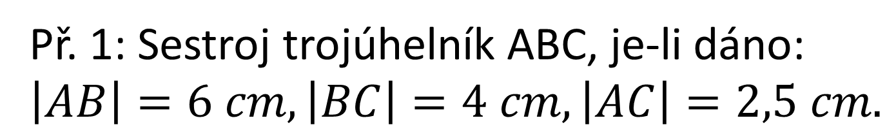
Př. 1: Sestroj trojúhelník ABC, je-li dáno: $\left|AB\right|=6 cm, \left|BC\right|=4 cm, \left|AC\right|=2,5 cm.$
Rozbor:
Postup:
$$1. AB, \left|AB\right|=6 cm$$
$$2.k_{1}; k_{1}\left(B; 4 cm\right)$$
$$3. k_{2}; k_{2}\left(A; 2,5 cm\right)$$
$$4. C; C∈k_{1}∩k_{2}$$
$$5. ∆ ABC$$

Slide 3
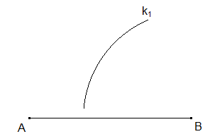
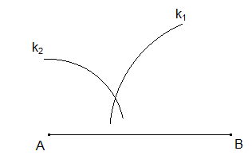

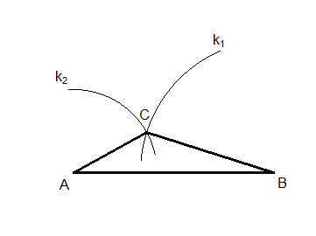

Slide 4
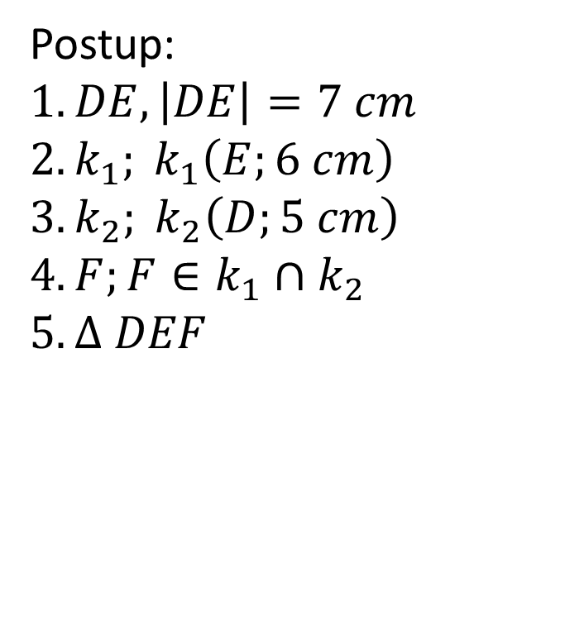
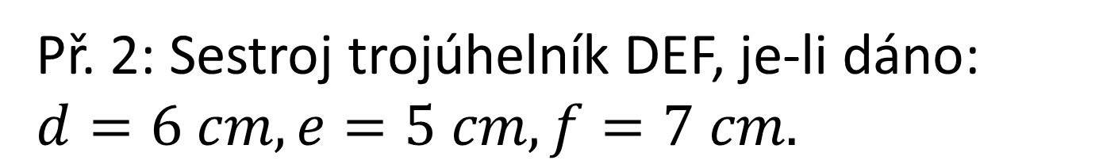
Př. 2: Sestroj trojúhelník DEF, je-li dáno: $d=6 cm, e=5 cm, f=7 cm.$
Rozbor:
Postup:
$$1. DE, \left|DE\right|=7 cm$$
$$2.k_{1}; k_{1}\left(E;6 cm\right)$$
$$3. k_{2}; k_{2}\left(D;5 cm\right)$$
$$4. F;F∈k_{1}∩k_{2}$$
$$5. ∆ DEF$$

Slide 5
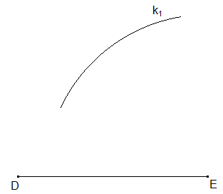
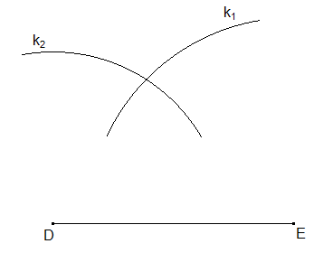

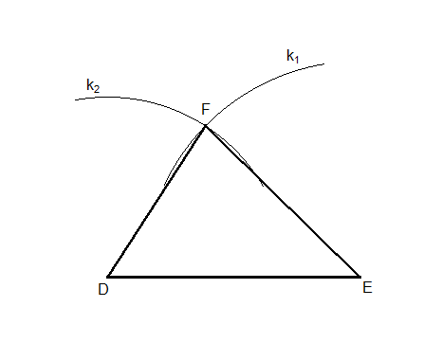

Slide 6
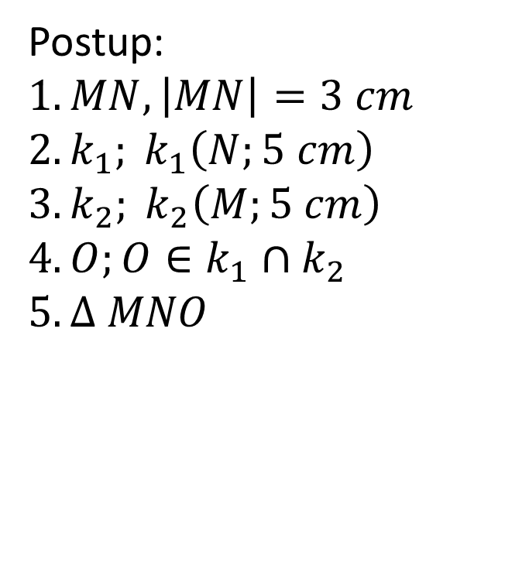
Př. 3: Sestroj rovnoramenný trojúhelník MNO, jehož základna MN měří 3 cm a rameno NO měří 5 cm.
Rozbor:
Postup:
$$1. MN, \left|MN\right|=3 cm$$
$$2.k_{1}; k_{1}\left(N;5 cm\right)$$
$$3. k_{2}; k_{2}\left(M;5 cm\right)$$
$$4. O;O∈k_{1}∩k_{2}$$
$$5. ∆ MNO$$

Slide 7
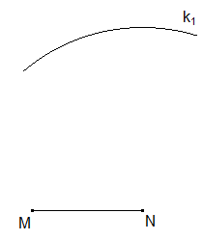
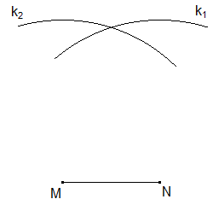

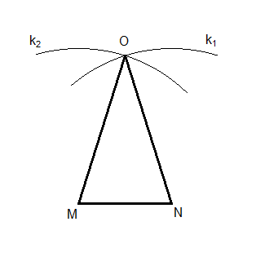

Slide 8

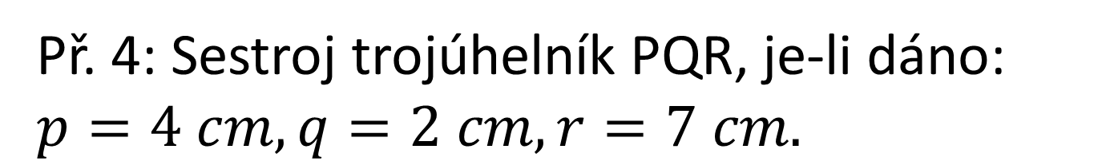
Př. 4: Sestroj trojúhelník PQR, je-li dáno: $p=4 cm, q=2 cm, r=7 cm.$
Trojúhelník nelze sestrojit
$$p+q ≯r$$

Slide 9
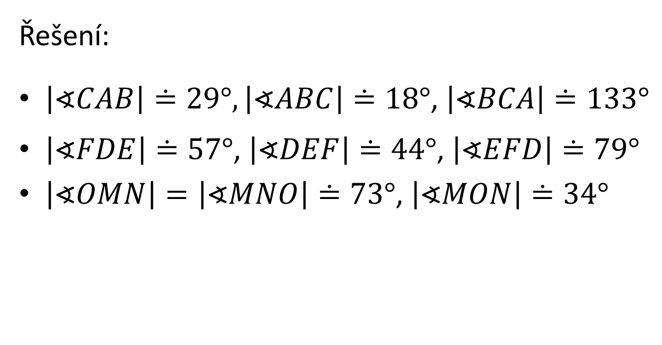
Př. 5: Změř a zapiš velikosti vnitřních úhlů trojúhelníků z př. 1, 2 a 3.
Řešení:
$\left|∢CAB\right|≐29°,\left|∢ABC\right|≐18°$, $\left|∢BCA\right|≐133°$
$\left|∢FDE\right|≐57°$, $\left|∢DEF\right|≐44°$, $\left|∢EFD\right|≐79°$
$\left|∢OMN\right|=\left|∢MNO\right|≐73°\text{, }\left|∢MON\right|≐34°$

